Slide 1
Департамент электронной инженерии МИЭМ НИУ ВШЭ
«НАНОЭЛЕКТРОНИКА И КВАНТОВЫЕ ТЕХНОЛОГИИ»
Представление образовательной программы магистратуры
Академический руководитель программы Юрин А.И.
Москва, 2021

Slide 2
Департамент электронной инженерии МИЭМ НИУ ВШЭ
ОБЩАЯ ХАРАКТЕРИСТИКА ОП
Новая образовательная программа магистратуры «Наноэлектроника и квантовые технологии» создается на базе существующих ОП «Инжиниринг в электронике», «Материалы. Приборы. Нанотехнологии» и представляет собой их реорганизацию.
Реализация будет осуществляться в рамках нового стандарта магистратуры ВШЭ.
Первый набор в 2021 году, 35 бюджетных мест, набор по конкурсу портфолио.
Направление подготовки: 11.04.04 Электроника и наноэлектроника
Срок и форма обучения: 2 года, очная форма обучения.
Язык реализации: русский, английский.

Slide 3
Департамент электронной инженерии МИЭМ НИУ ВШЭ
ОБРАЗОВАТЕЛЬНЫЕ ТРАЕКТОРИИ
Специализации (ключевые семинары) в соответствии с новым стандартом:
1. Инжиниринг в электронике, микро- и наноэлектронике
Научный лидер: Петросянц К.О.
2. Квантовая сверхпроводящая наноэлектроника
Научный лидер: Арутюнов К.Ю.
3. Технологические основы квантовых вычислений и квантовых коммуникаций
Научный лидер: Гольцман Г.Н.
4. Фундаментальные основы наноэлектроники и энергетики
Научный лидер: Каган М.Ю.

Slide 4
Департамент электронной инженерии МИЭМ НИУ ВШЭ
ФОРМИРОВАНИЕ СКВОЗНОГО ОБУЧЕНИЯ
Программа магистратуры «Наноэлектроника и квантовые технологии» формирует сквозное обучение, опираясь на номенклатуру научных специальностей аспирантской школы по техническим наукам:
05.12.04 – «Радиотехника, в т.ч. системы и устройства телевидения»;
05.12.07 – «Антенны, СВЧ устройства и их технологии»;
05.12.13 – «Системы, сети и устройства телекоммуникаций»;
05.27.01 – «Твердотельная электроника, радиоэлектронные компоненты, микро- и нано-
электроника, приборы на квантовых эффектах»;
05.27.06 – «Технология и оборудование для производства полупроводников, материалов и
приборов электронной техники»;
01.04.07 – «Физика конденсированного состояния».
Обучение на программе поддерживается образовательными траекториями бакалавриата ДЭИ:
Электроника инфокоммуникационных технологий и систем связи
Квантовые инфокоммуникационные технологии

Slide 5
Департамент электронной инженерии МИЭМ НИУ ВШЭ
АКАДЕМИЧЕСКИЙ СОВЕТ
Предложение по формированию академического совета ОП:
Петросянц К.О.
Харитонов И.А.
Львов Б.Г.
Юрин А.И.
Гольцман Г.Н.
Арутюнов К.Ю.
Каган М.Ю.
Ихсанов Р.Ш.

Slide 6
Департамент электронной инженерии МИЭМ НИУ ВШЭ
СТРУКТУРА УЧЕБНОГО ПЛАНА
Цикл | Дисциплины | Мин. з.е. | Примечание
Ключевой семинар | Проектно-исследовательский семинар | 15 | Студент формулирует свои предпочтения по выбору предлагаемых семинаров
Практика | Научно-исследовательская практика Преддипломная практика | 15
Major | Общие дисциплины ОП | 24 | Обязательные дисциплины для всех студентов ОП
 | Дисциплины по выбору из пула профессиональных дисциплин ОП |  | Выбор студентом дисциплин для ИУП согласуется академическим наставником
МагоЛего | Дисциплины общеуниверситетского пула | 9 | Дисциплины могут соответствовать любому направлению подготовки
ГИА | Защита ВКР | 3

Slide 7
Департамент электронной инженерии МИЭМ НИУ ВШЭ
ПЛАНИРУЕМЫЕ ДИСЦИПЛИНЫ
Микро- и наноэлектроника
Аналитические и численные методы моделирования
Проектирование аналоговых и цифровых устройств
Компьютерные измерительные технологии
Системы автоматизированного проектирования изделий микро- и наноэлектроники
Проектирование и моделирование микроэлектронных компонентов и схем экстремальной электроники
Измерение и контроль параметров электронных компонентов
Прикладная сверхпроводимость и магнетизм
Квантовые информационные системы
Математические основы квантовой информатики
Нанотехнология
Фотоника
Материалы и приборы для нано- и оптоэлектроники
Теория конденсированного состояния
Прикладная квантовая и статистическая физика
Технологические основы квантовых вычислений и квантовых коммуникаций
Высшая математика для квантовых вычислений

Slide 8
Департамент электронной инженерии МИЭМ НИУ ВШЭ
ФОРМИРОВАНИЕ ИУП СТУДЕНТА
Основные принципы формирования ИУП:
проектная модель обучения;
предоставление широких возможностей для студентов по выбору индивидуальных образовательных траекторий;
академический наставник отвечает за формирование ИУП студента, проводит консультации со студентами и утверждает ИУП.
Выбор студентами ключевого семинара:
студенты формируют свои предпочтения при поступлении и в первые недели обучения при выборе проектов;
в случае возникновения конкурсной ситуации решение принимают академические наставники семинара;
выбор семинара определяет направление обучения и профессиональные дисциплины образовательного трека (блок Major).

Slide 9
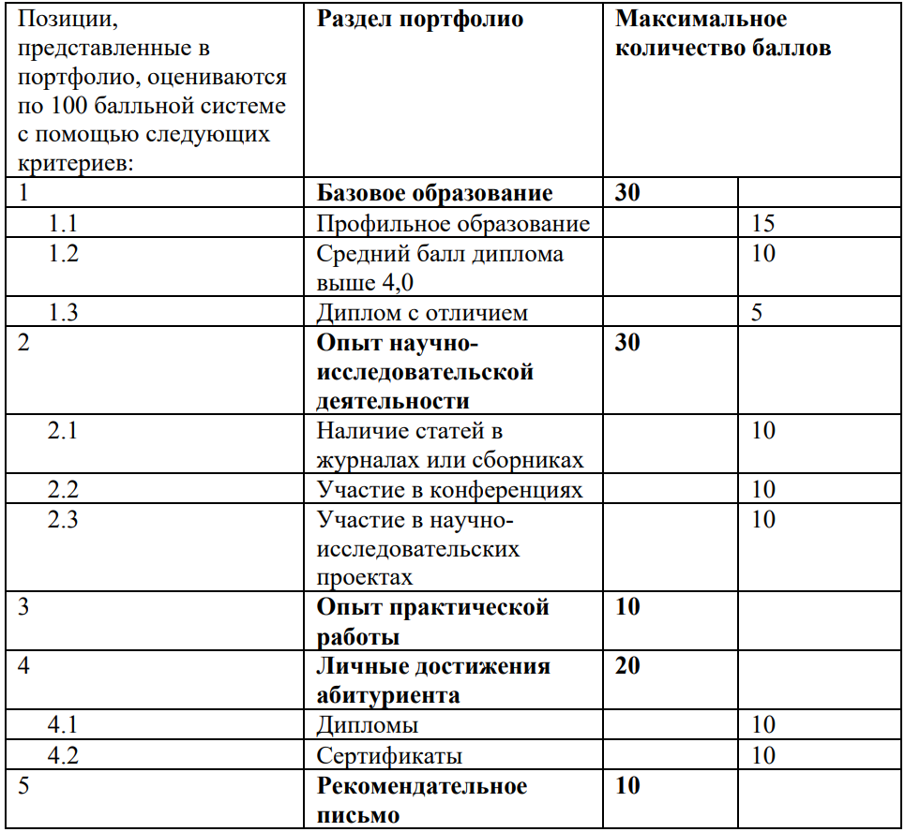
Департамент электронной инженерии МИЭМ НИУ ВШЭ
НАБОР НА ОП
Критерии конкурса портфолио

Slide 10
Департамент электронной инженерии МИЭМ НИУ ВШЭ
МЕРОПРИЯТИЯ ПО ОБЕСПЕЧЕНИЮ НАБОРА АБИТУРИЕНТОВ
Летняя инженерно-техническая школа
Олимпиады «Высшая лига», «Я – профессионал»
Дни открытых дверей
Раннее приглашение на программу
Работа с базовыми кафедрами и предприятиями-партнерами
Работа с научными руководителями выпускников бакалавриата
Реклама в социальных сетях
Реклама на сайте программы
Переход на смешанную форму обучения

Slide 11
ayurin@hse.ru
https://www.hse.ru/ma/nanoelectronics/

